Slide 1
Разработка базы данных с использованием СУБД PostgreSQL для учета работы отдела АСУ в ГБУЗ «Лабинская центральная районная больница» МЗ КК
ФИО студента: Федоренко Андрей Юрьевич
Группа: 541
Руководитель: Ефентьева Ирина Петровна
2025

Slide 2
Введение
Цель работы:
Разработка базы данных для автоматизации учета работы отдела АСУ в ГБУЗ «Лабинская ЦРБ» МЗ КК.
Задачи:
Анализ предметной области.
Разработка моделей данных.
Реализация базы данных в PostgreSQL.
Разработка пользовательского интерфейса.
Актуальность:
Необходимость автоматизации учета данных для повышения эффективности работы отдела АСУ.

Slide 3
Анализ предметной области
ГБУЗ «Лабинская ЦРБ» МЗ КК:
Многопрофильное медицинское учреждение с широким спектром услуг.
Отдел АСУ:
Поддержка информационных систем, техническое обслуживание, обеспечение безопасности данных.
Проблемы:
Отсутствие единой системы учета.
Ручной ввод данных.
Недостаточная автоматизация процессов.

Slide 4
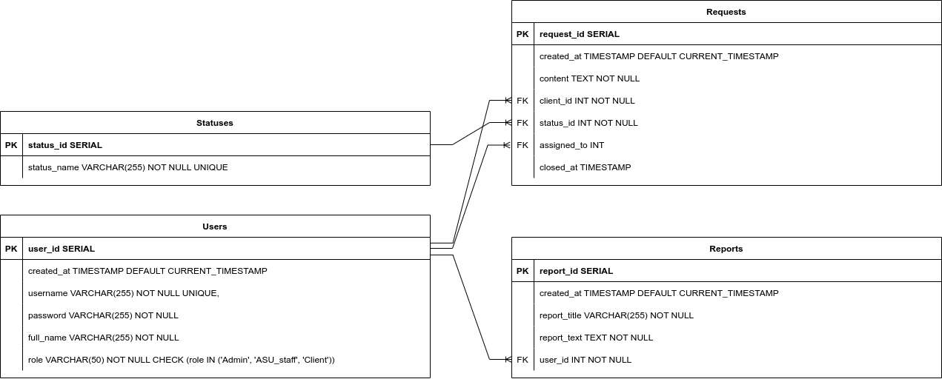
Проектирование базы данных
Основные сущности:
Пользователи (Users)
Заявки (Requests)
Статусы (Statuses)
Отчеты (Reports)
Нормализация:
Приведение базы данных к третьей нормальной форме (3NF).

Slide 5
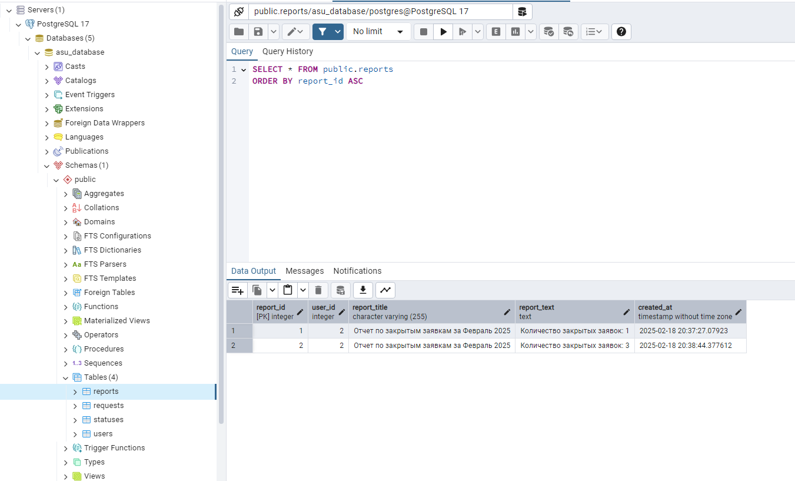
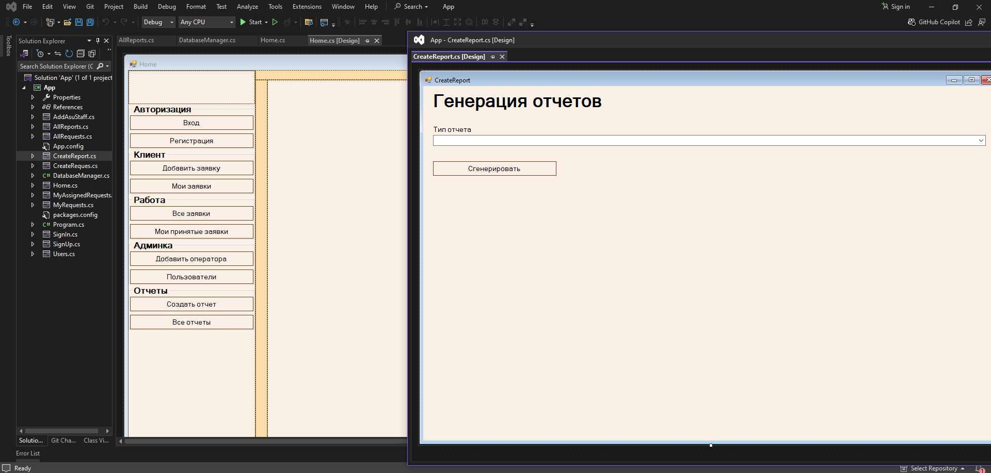
Выбор инструментов
СУБД: PostgreSQL
Надежность, поддержка сложных запросов, расширяемость.
Инструмент разработки: Visual Studio Community
Универсальность, поддержка множества языков, мощные инструменты для создания интерфейсов.

Slide 6
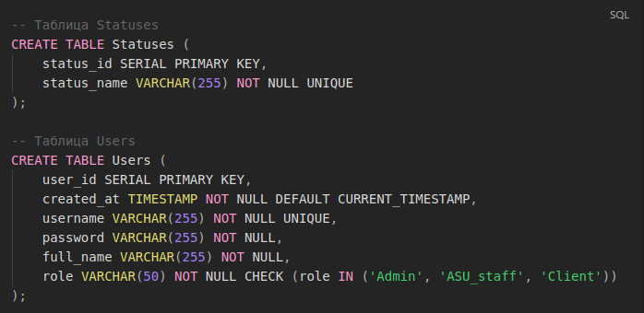
Реализация базы данных
Таблицы:
Statuses, Users, Requests, Reports.
Пример SQL-запросов:
Связи между таблицами:
Внешние ключи для обеспечения целостности данных.

Slide 7
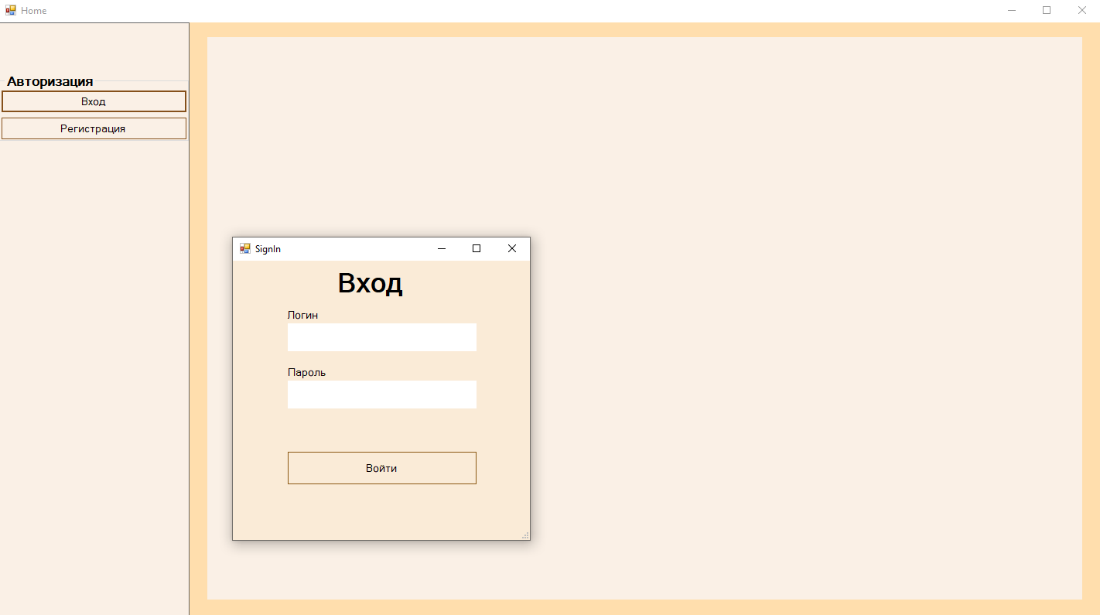
Разработка интерфейса
Основные функции:
Аутентификация и регистрация пользователей.
Управление заявками.
Генерация отчетов.
Пример экрана
интерфейса:

Slide 8
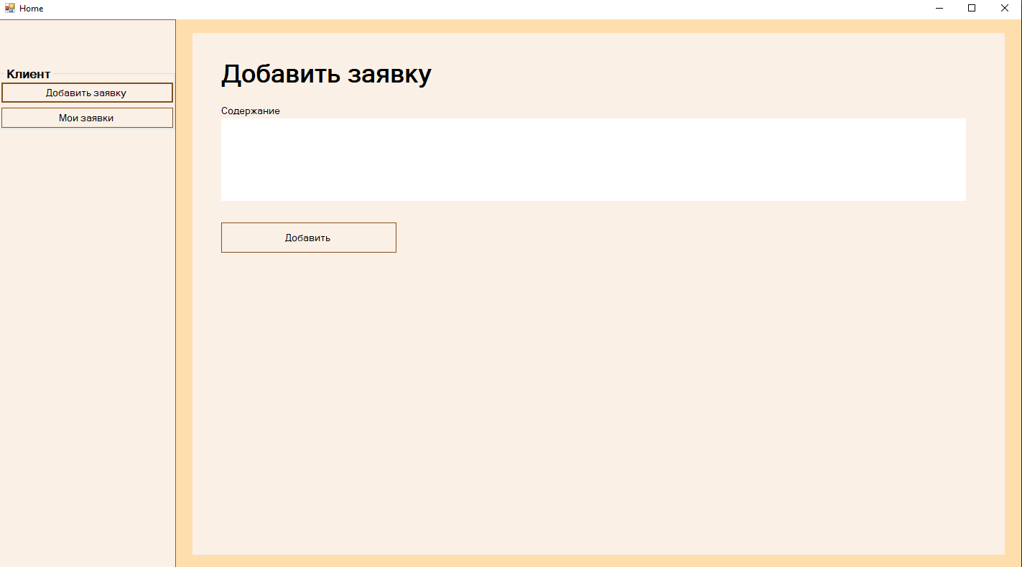
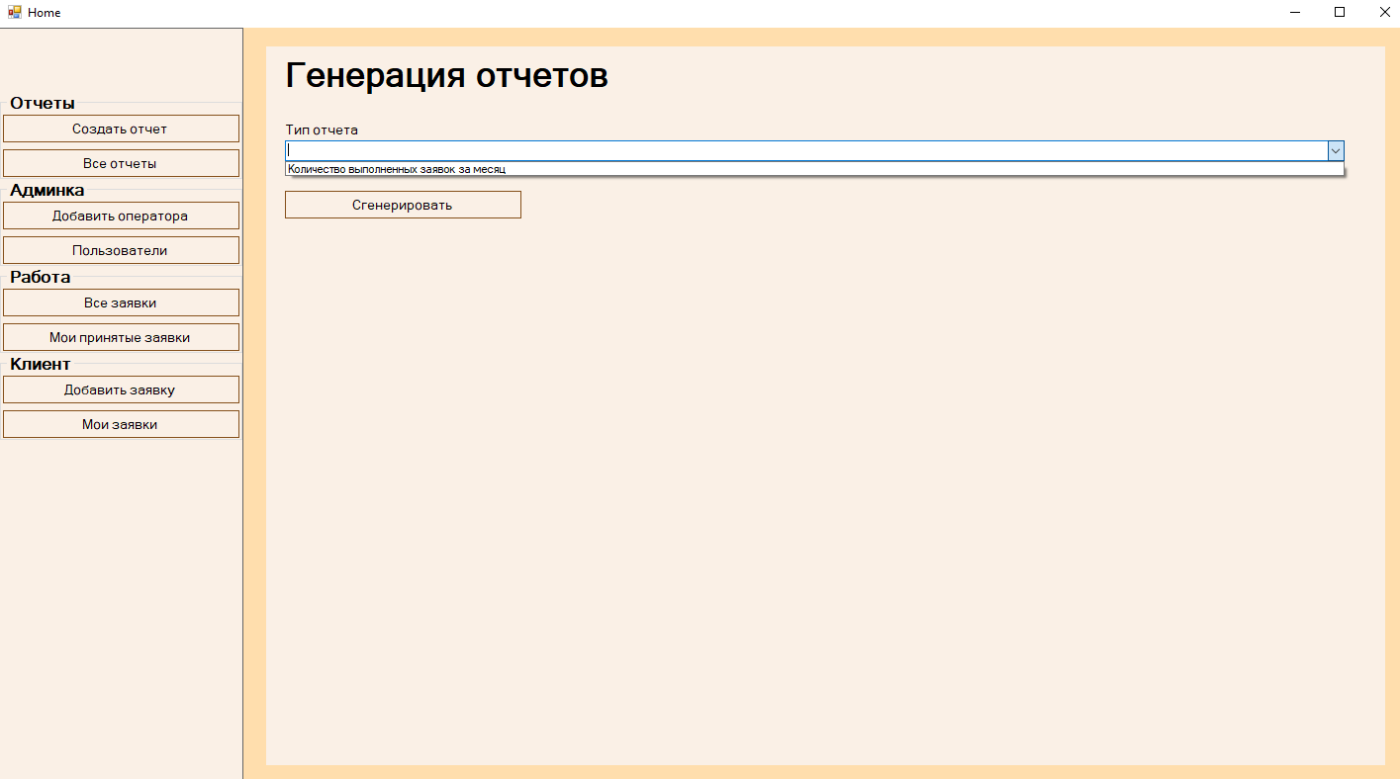
Примеры работы с интерфейсом
Создание заявки:
Генерация отчетов:

Slide 9
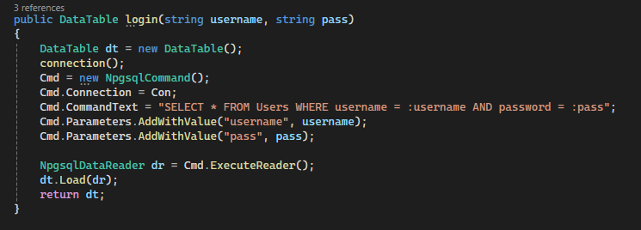
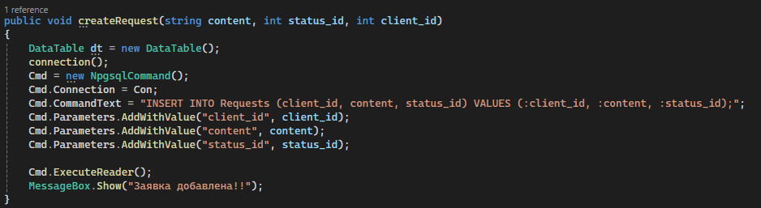
Пример запросов
Вход в систему:
Создание заявки:

Slide 10
Заключение
Итоги работы:
Разработана база данных и интерфейс для учета работы отдела АСУ.
Решены задачи автоматизации учета и управления данными.
Перспективы:
Дальнейшее развитие системы, интеграция с другими подразделениями больницы.

